Slide 1
프로젝트 명
화면설계서
OOO-XXX-AN-01
시스템 | IMS
업무명 | 스킬관리

Slide 2
프로세스 흐름도
개 정 이 력
버전 | 작성일 | 변경내용 | 작성자 | 승인자
0.1 | 2020.08.10 | 최초작성 | 김은희
0.2 | 2020.08.13 | 스킬관리 목록조회 컬럼 추가 | 김은희
0.3 | 2020.08.24 | UI화면 캡처 | 김은희

Slide 3
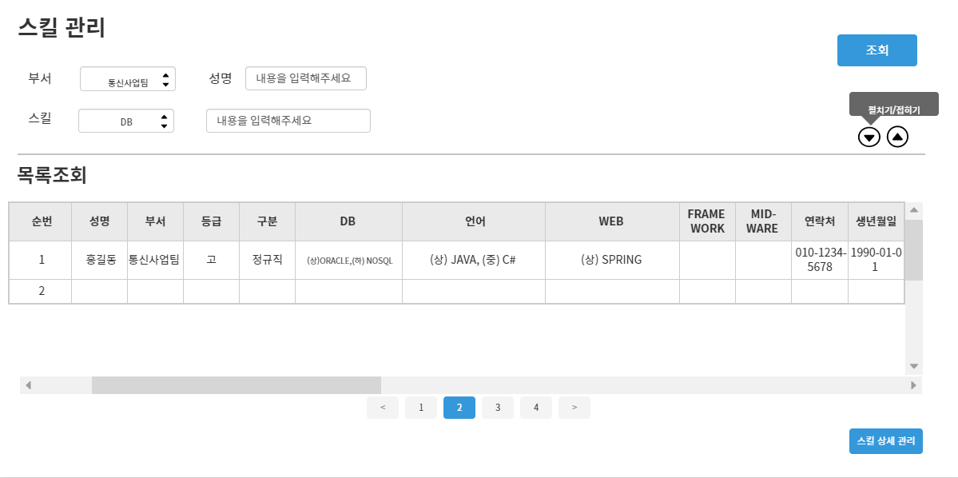
프로세스 흐름도
⊙ 화면 설계
A
1
2
3
4
B
1
2
3

Slide 4
프로세스 흐름도
⊙ 화면 설계
상세 설명
이벤트 | 화면로드
OnLoad
A1 | [조회] 스킬 목록을 조회한다
A2 | [검색조건] 부서 검색조건을 선택한다
A3 | [검색조건] 스킬 검색조건을 선택한다
A4 | 검색조건을 펼치고 접는다
B1 | [그리드 더블클릭] 스킬 상세 관리 팝업을 호출한다
B2 | [페이징] 페이지를 변경한다
B3 | [팝업호출] 스킬 상세 관리 팝업을 호출한다

Slide 5
프로세스 흐름도
⊙ 데이터 레이아웃
R : readOnly, E: editable,S:select, O: radio, H : hidden
상세 설명
화면영역 | 항목명 | 데이터 타입 | Default | 항목 설명 | 비고
A | 부서 | S
 | 성명 | E
 | 스킬 | S |  |  | DB,언어,WEB…
 | 상세 스킬 | E
 | 등급 | S |  |  | 고급,중급,초급
 | 구분 | S |  |  | 정규직/프리랜서
B | 순번 | R
 | 성명 | R
 | 부서 | R
 | 구분 | R
 | 등급 | R
 | DB | R
 | 언어 | R
 | WEB | R
 | FRAME-WORK | R
 | MID-WARE | R
 | 연락처 | R
 | 생년월일 | R

Slide 6
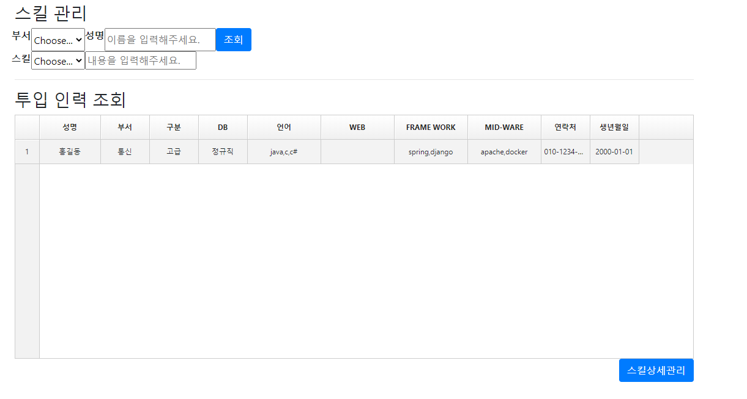
프로세스 흐름도

